Slide 1


MEDIOS MAGNETICOS NOMINA AÑO 2016

Slide 2
PRESENTACIÓN INFORMACIÓN EXÓGENA
Conjunto de datos que tanto personas Naturales como Jurídicas deben presentar periódicamente a la DIAN, sobre operaciones con sus clientes o usuarios, según parámetros establecidos en una Resolución que expide anualmente el Director General.
RESOLUCION 112 del 29 de octubre de 2015
Deben ser elaborados en XML
No habrá cuantía mínima

Slide 3
INFORMACIÓN A SUMINISTRAR
Información de pagos o abonos en cuenta y de retenciones en la fuente practicadas.
Art. 631 E.T. literales b) y e) los obligados deberán informar, entre otros:
  Apellidos y nombres o razón social
  Identificación
  Dirección
  País de residencia
  Valor de las Retenciones practicadas.
  De cada una de las personas o entidades beneficiarias.

Slide 4
INFORMACIÓN A SUMINISTRAR
Parágrafo 5. Los pagos o abonos en cuenta realizados a los trabajadores por concepto de salarios y demás remuneraciones laborales, honorarios, comisiones, servicios y otros pagos, deben ser reportados en cada uno de los conceptos correspondientes, sin importar el monto.
Parágrafo 11. Los pagos correspondientes a los aportes parafiscales y fondos de pensiones obligatorios se deben reportar en cabeza de las entidades beneficiarias de estos aportes (por ejemplo EPS, Fondos de Pensiones, SENA, ICBF). La parte del pago correspondiente al aporte del empleador deberá reportarse en la columna pagos o abonos en cuenta deducibles y la parte de pago correspondiente al aporte del empleado, se debe diligenciar en la columna de pagos o abonos en cuenta no deducibles, según corresponda.

Slide 5
FORMATO 1001
1. | Salarios, prestaciones sociales y demás pagos laborales: El valor acumulado efectivamente pagado al trabajador, en el concepto 5001.
2. | Viáticos: El valor acumulado efectivamente pagado que no constituye ingreso para el trabajador, en el concepto 5055.
3. | Gastos de representación: El valor acumulado efectivamente pagado que no constituye ingreso para el trabajador, en el concepto 5056.
12. | Los pagos efectuados en el año gravable 2016 por concepto de aportes parafiscales al SENA, a las Cajas de Compensación Familiar y al Instituto Colombiano de Bienestar Familiar, en el concepto 5010.
13. | Los pagos efectuados en el año gravable 2016 por concepto de aportes parafiscales a las empresas promotoras de salud EPS y los aportes al Sistema de Riesgos Laborales, incluidos los aportes del trabajador, en el concepto 5011.
14. | Los pagos efectuados en el año gravable 2016 por concepto de aportes obligatorios para pensiones efectuados al ISS y a los Fondos de Pensiones, incluidos los aportes del trabajador, en el concepto 5012.

Slide 6
FORMATO 1009
Información del saldo de los pasivos a 31 de diciembre.
Art. 631 E.T. literal h) los obligados deberán informar:
  Apellidos y nombres o razón social
  Identificación
  Dirección
  País de residencia
De cada uno de los acreedores por pasivos de cualquier índole, sin importar el monto.
Formato 1009 Versión 7, según el concepto a que corresponda.
Valor del saldo de los pasivos laborales, en el concepto 2205.

Slide 7
FORMATO 2276
Art. 29. Información del Certificado de Ingresos y Retenciones para Personas Naturales empleados por el año gravable
Conforme con el literal p) del Art. 4 de esta resolución, las personas jurídicas que tengan la calidad de agentes de retención y hayan efectuado pagos a las personas naturales clasificadas en la categoría de empleados, deberán reportar la información de cada uno de los empleados de conformidad con lo establecido en el Certificado de Ingresos y Retenciones (Formato 220 DIAN).
.
Valor del saldo de los pasivos laborales, en el concepto 2205.

Slide 8
FORMATO 2278
INFORMACION POR LA COMPRA DE BONOS ELECTRÓNICOS O PAPEL DE SERVICIO, CHEQUES O VALES PARA BENEFICIO DE LOS TRABAJADORES
Art 31. Las personas jurídicas, que hayan adquirido bonos electrónicos o de papel de servicio, cheques, tarjetas, vales, etc., para beneficio de sus trabajadores (personas naturales calificadas en la categoría de empleados), deberán informar, según lo dispuesto en el Art. 631- 3 del E.T., conforme con los parámetros establecidos.
1. Tipo de documento del beneficiario
2. Número de identificación del beneficiario
3. Apellidos y Nombres del Beneficiario.
4. Dirección del Beneficiario
5. Correo Electrónico
6. Clase de bonos electrónicos o de papel de servicio, cheques, tarjetas, vales, etc.
7. Valor de los bonos electrónicos o de papel de servicio, cheques, tarjetas, vales, etc.
Los bonos electrónicos o de papel de servicio, cheques, tarjetas, vales se clasifican según su utilización, así:
Alimentación (hipermercados, supermercados, restaurantes, cadenas de comidas rápidas)
Compra de gasolina.
Compra de útiles escolares.
Compra de calzado y prendas de vestir.
Otros (fines diferentes de los anteriores)

Slide 9
FORMATO 2278
INFORMACION POR LA COMPRA DE BONOS ELECTRÓNICOS O PAPEL DE SERVICIO, CHEQUES O VALES PARA BENEFICIO DE LOS TRABAJADORES
Art 31. Las personas jurídicas, que hayan adquirido bonos electrónicos o de papel de servicio, cheques, tarjetas, vales, etc., para beneficio de sus trabajadores (personas naturales calificadas en la categoría de empleados), deberán informar, según lo dispuesto en el Art. 631- 3 del E.T., conforme con los parámetros establecidos.
1. Tipo de documento del beneficiario
2. Número de identificación del beneficiario
3. Apellidos y Nombres del Beneficiario.
4. Dirección del Beneficiario
5. Correo Electrónico
6. Clase de bonos electrónicos o de papel de servicio, cheques, tarjetas, vales, etc.
7. Valor de los bonos electrónicos o de papel de servicio, cheques, tarjetas, vales, etc.
Los bonos electrónicos o de papel de servicio, cheques, tarjetas, vales se clasifican según su utilización, así:
Alimentación (hipermercados, supermercados, restaurantes, cadenas de comidas rápidas)
Compra de gasolina.
Compra de útiles escolares.
Compra de calzado y prendas de vestir.
Otros (fines diferentes de los anteriores)

Slide 10
CONFIGURACION MEDIOS MAGNETICOS NOMINA AÑO 2016

Slide 11
GESTION DE NOMINA

Slide 12
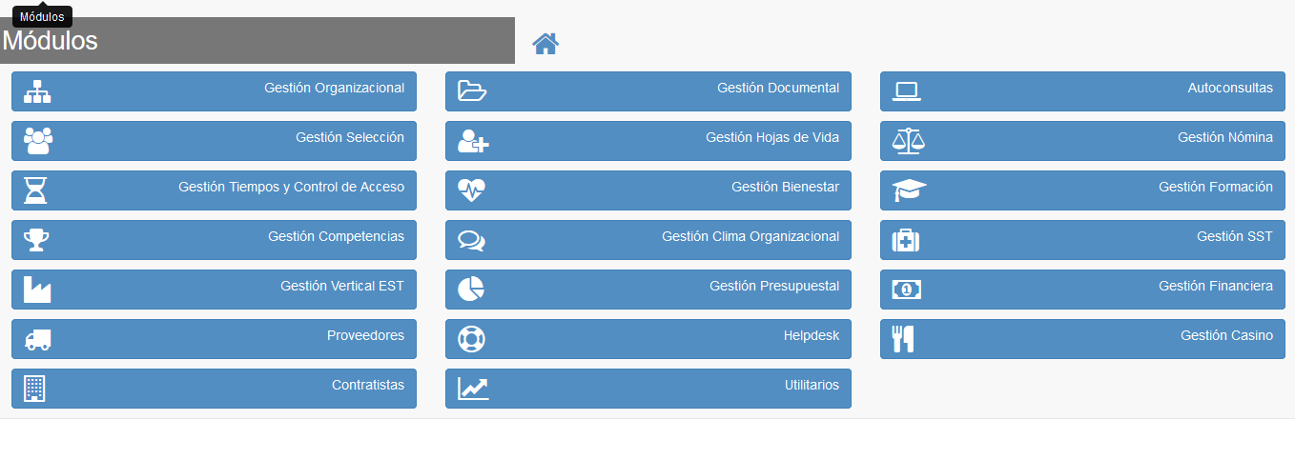

Slide 13
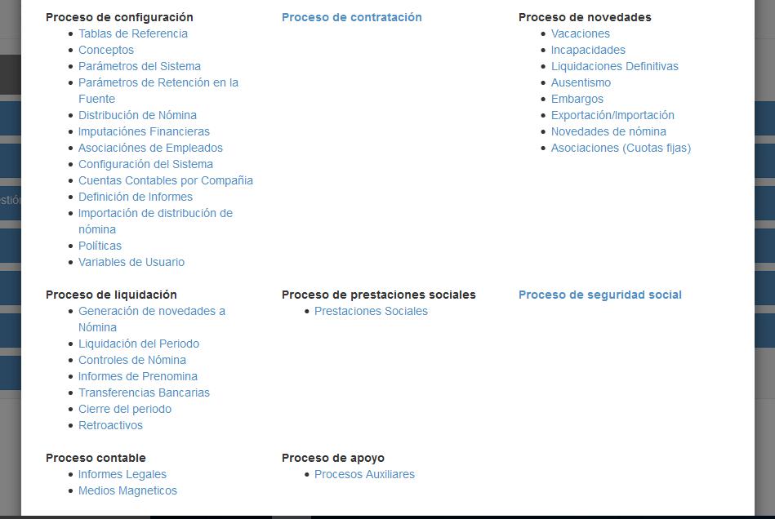

Slide 14
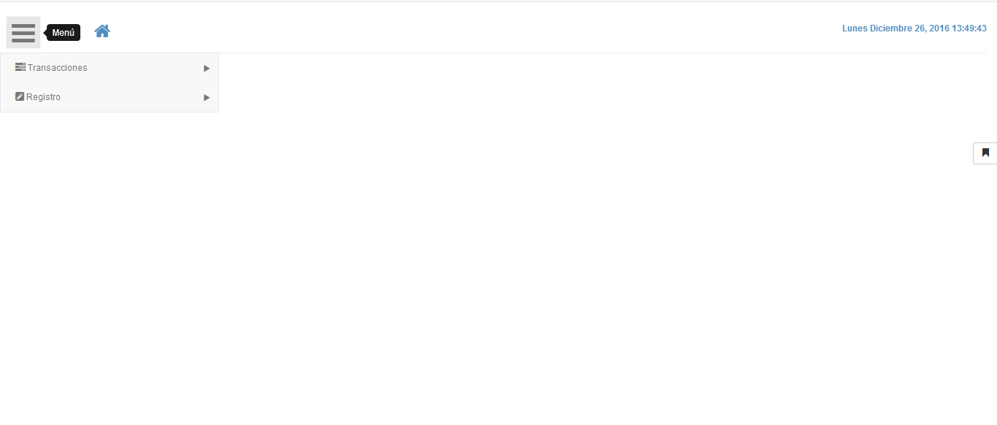

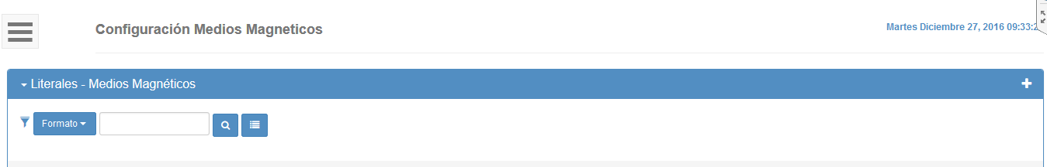

Slide 15
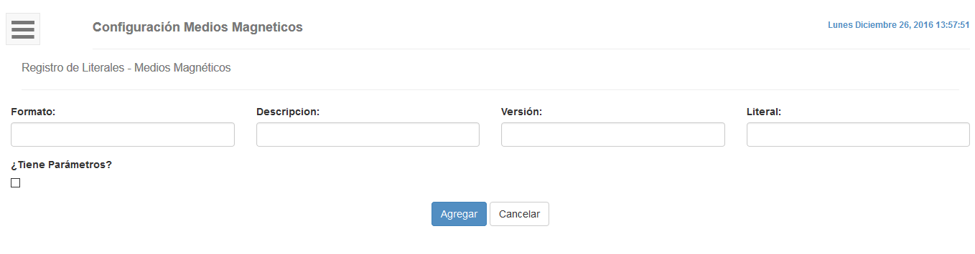





Slide 16
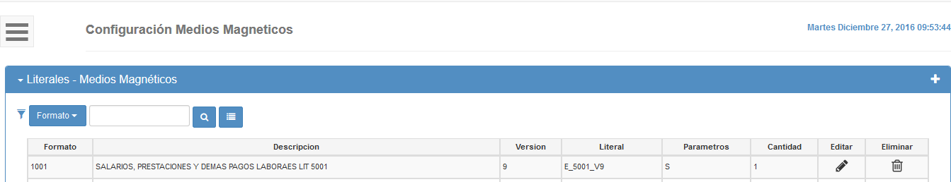

Slide 17




Slide 18
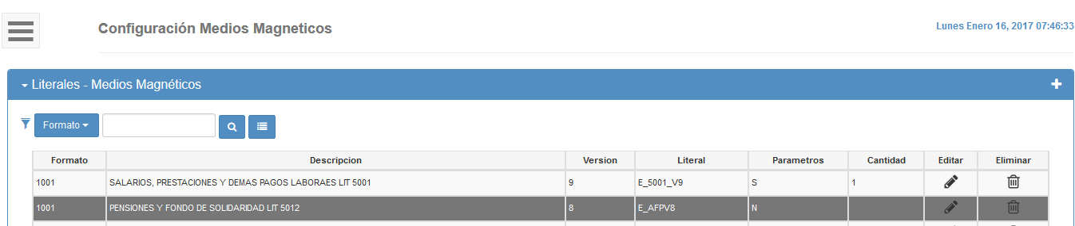

Slide 20
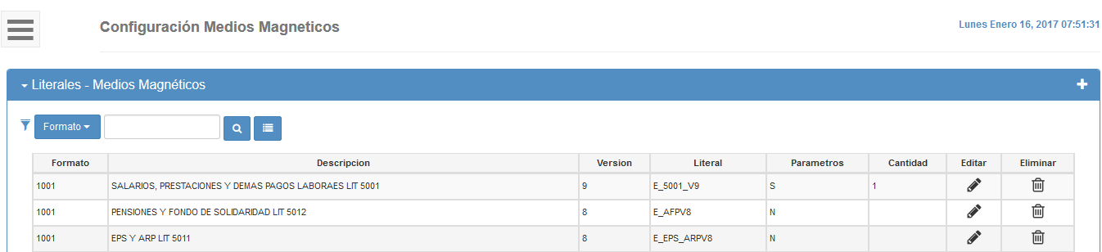

Slide 22
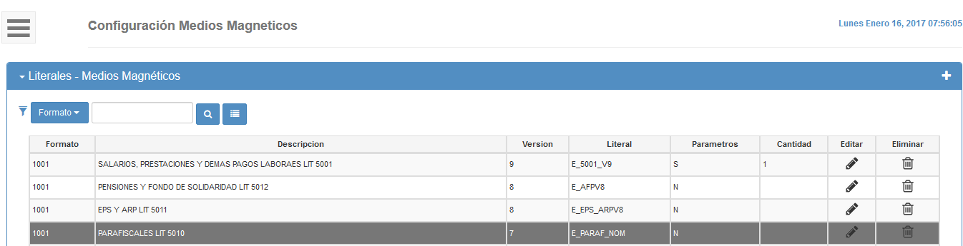

Slide 24
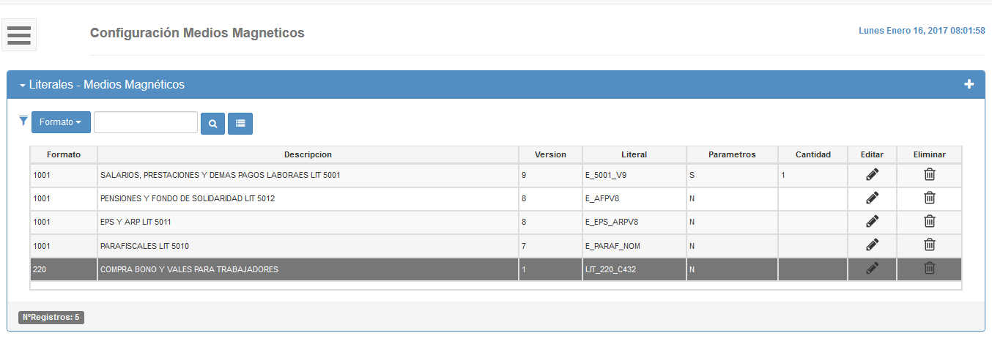

Slide 25
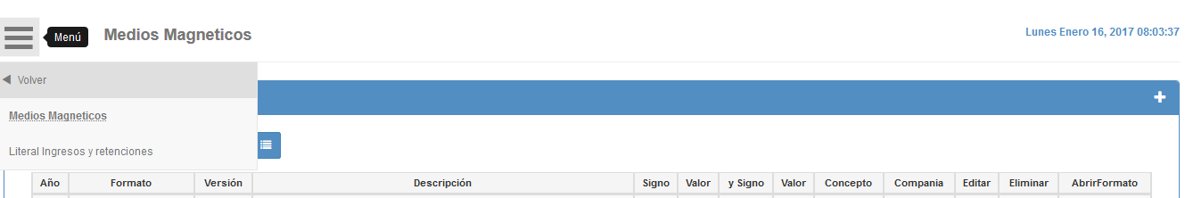
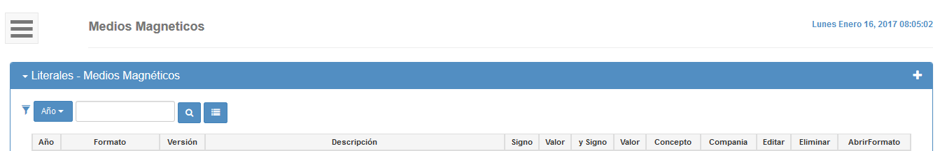

Slide 26
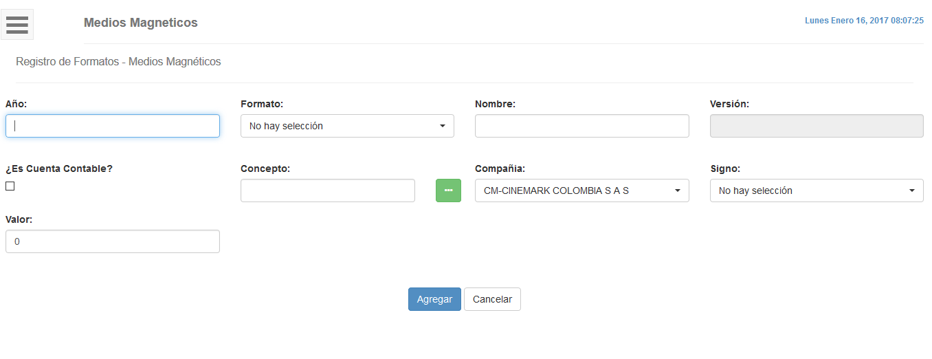

Slide 27
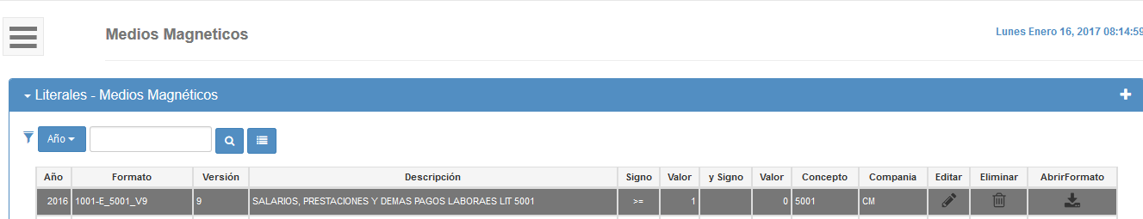
Abrir Formato para Generar el medio

Slide 28
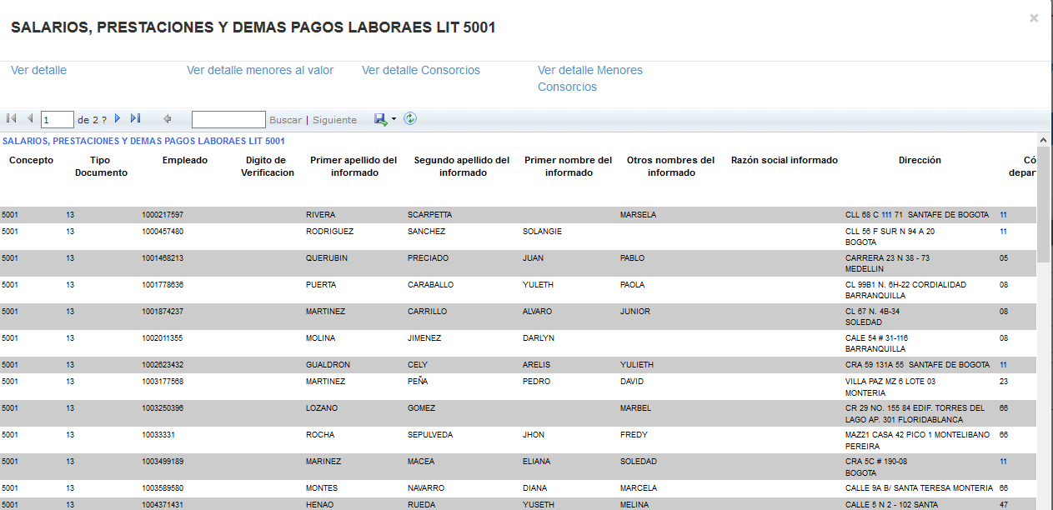

Slide 30
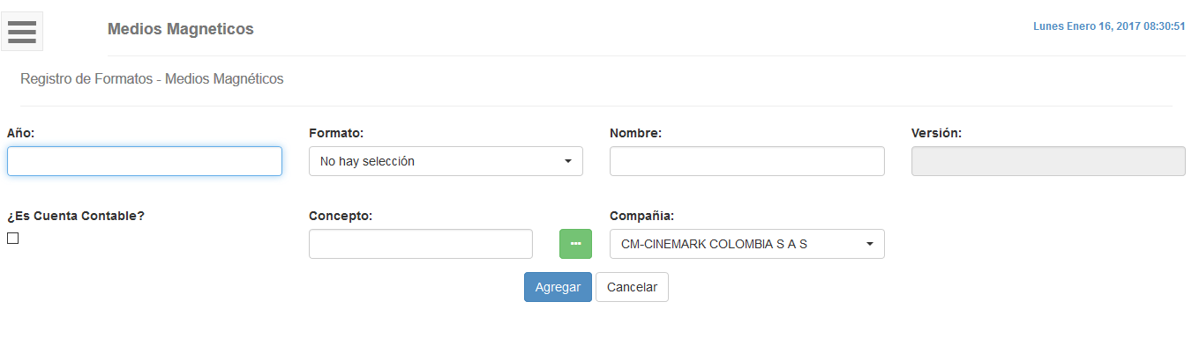

Slide 31
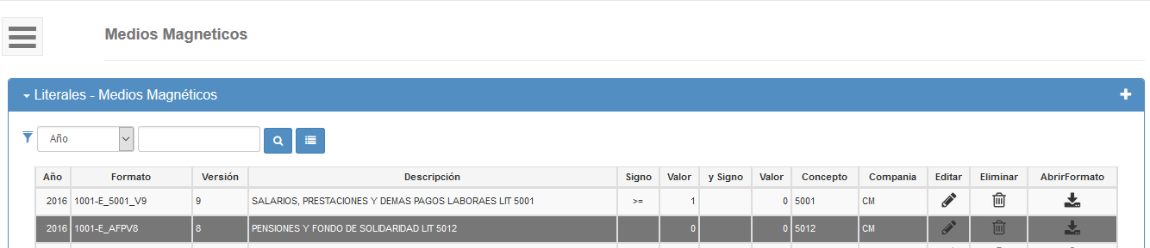
Abrir Formato para Generar el medio

Slide 33
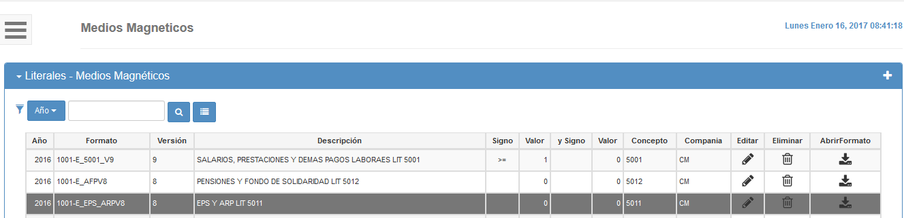
Abrir Formato para Generar el medio

Slide 35
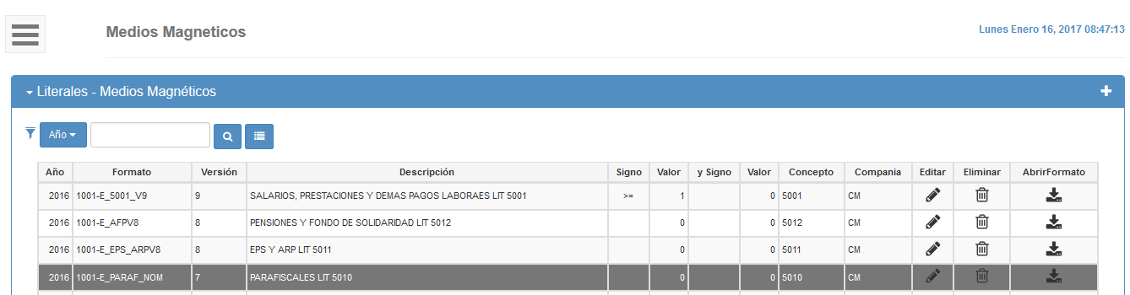
Abrir Formato para Generar el medio

Slide 37
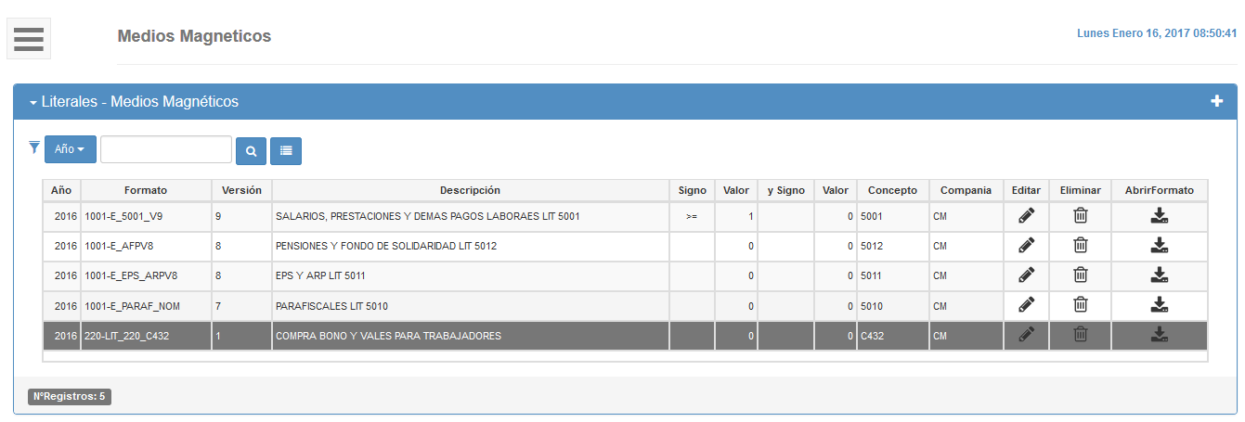
Abrir Formato para Generar el medio

